Slide 1
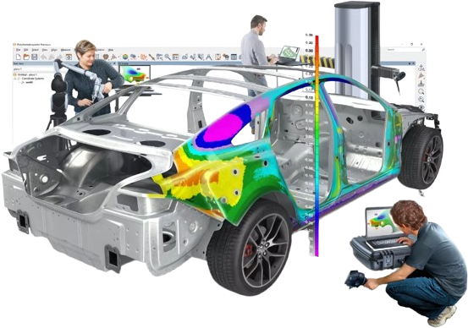




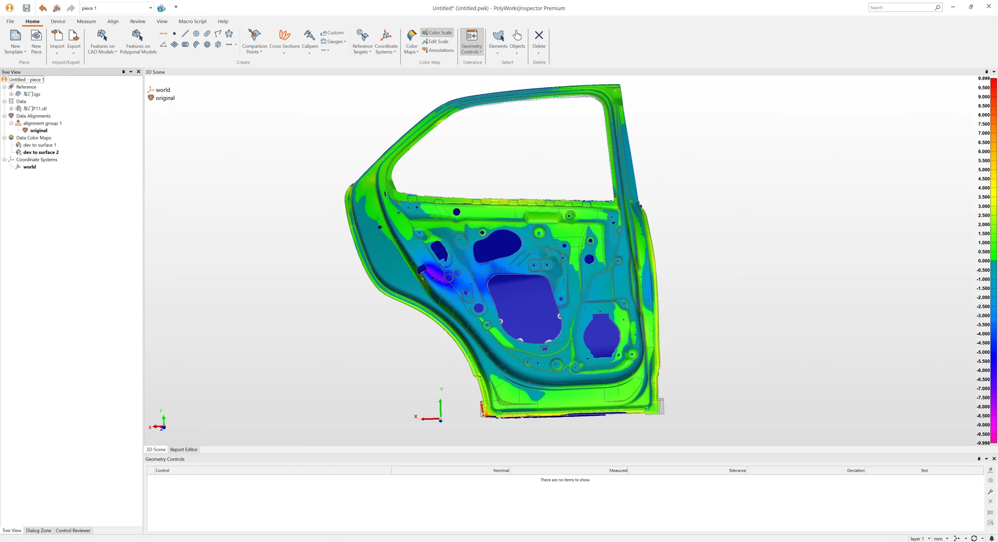
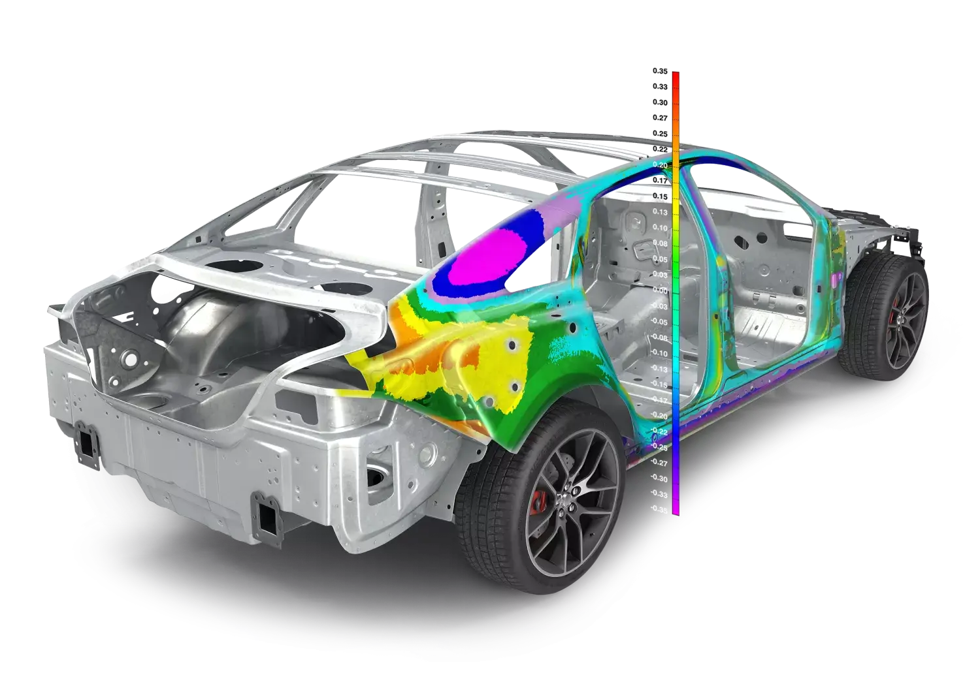
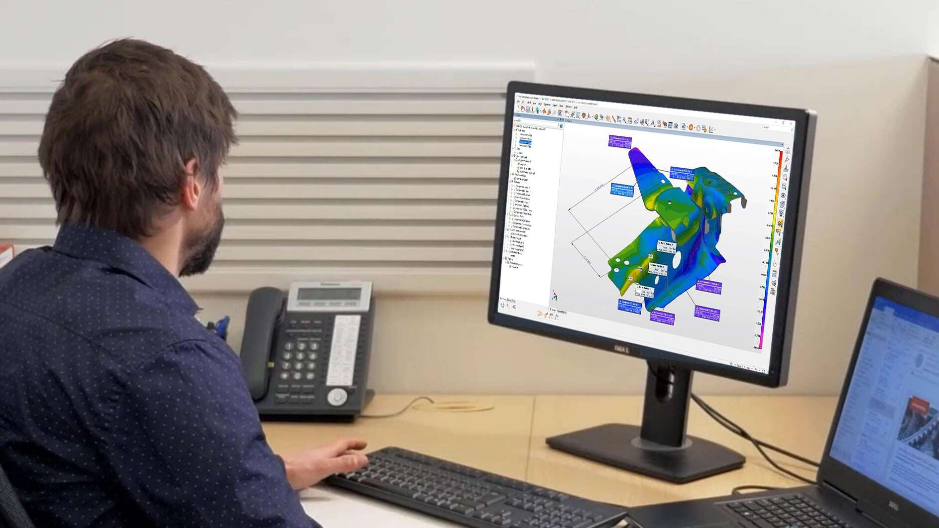
品質管理ソフト
製品エンジニアリングから製造まで全工程の
解析と品質を管理する3D計測ソリューション
品質管理ソフト PolyWorks Inspector は、製品エンジニアリングから製造までの全工程をカバーする 3D計測ソリューション です。点群データやCADモデルをもとにした高精度な解析により、設計から生産、最終検査に至るまでの 品質管理 を一元化。リバースエンジニアリングや仮想治具を活用した非接触検査にも対応し、製造業の現場で求められる効率化とコスト削減を同時に実現します。
１つのソフトウェアを習得するだけで測定者の能力や生産性を高め運用コストを劇的に削減します。
あらゆる3次元測定機と接続可能な
ユニバーサルデジタルハブ
測定機に依存しないユニバーサル
3D計測ワークフローにより
すべての検査を実行
あらゆる3次元測定機で利用可能な
ユニバーサル検査プロジェクト
包括的な寸法解析および品質管理ツールボックス
PolyWorks Inspectorの核となるのは、パラメトリックなデータ処理、PTB認証済みの数学アルゴリズム、そして豊富な視覚・音声フィードバック機能を備えた強力な検査エンジンです。これにより、測定された3Dデータから有用な情報を抽出し、複数の部品を測定する際に検査プロセスを自動化することが可能になります。また、測定結果の提示方法を体系化することで、企業全体でのデジタル協働を促進できます。
業界トップのポータブル計測プラットフォーム
直接的なハードウェアインターフェースの強力さと安定性で定評があり、PolyWorks Inspectorは世界最大級の製造OEM企業が信頼する、多様なガイダンステクノロジーを備えています。これにより、ポータブル計測器向けに効率的で正確かつ再現性の高い測定プロセスを実現しています。
■ あらゆるポータブル計測ニーズに対応するプラグアンドプレイインターフェース
■ 再現性の高い3D計測プロセスを実現するガイダンス技術
汎用ソフトウェアプラットフォーム
たった1つのソフトウェアを使いこなすだけで、測定スペシャリストの能力向上、計測部門のサイロ化の解消、従業員のモビリティ向上、そしてチームワーク全体の効率化を実現し、運用コストを大幅に削減できます。
■ 汎用デジタイジングハブにより、すべての3D測定機器とインターフェース可能
■ 汎用データハブで、関連するすべてのデータを一元管理
■ CADデータの有無にかかわらず、汎用の3D計測ワークフローで全ての検査作業を実行
■あらゆる3D計測機器で実行可能な汎用検査プロジェクトを展開

Slide 2

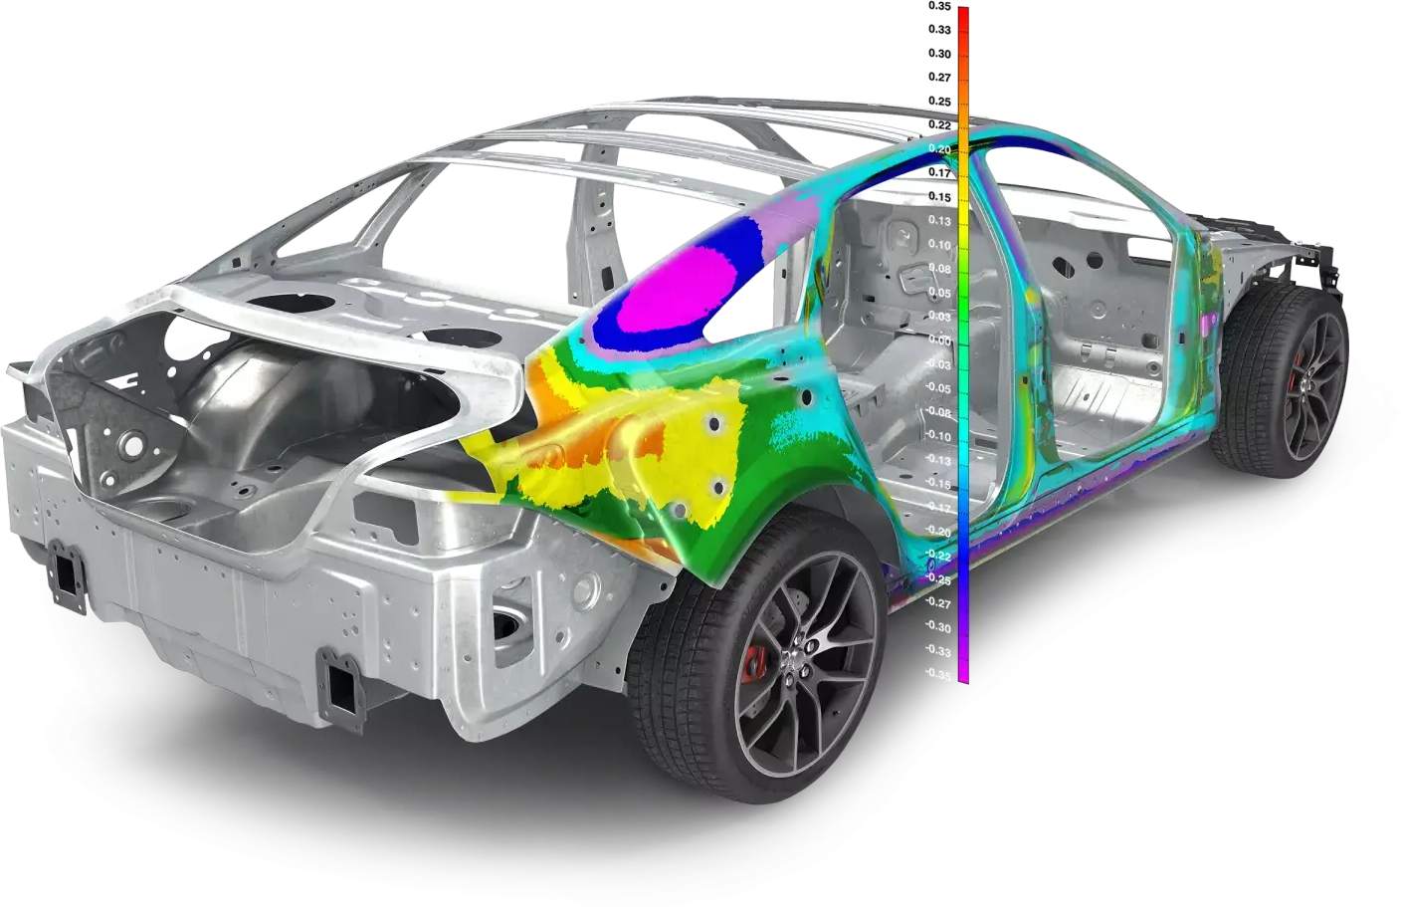
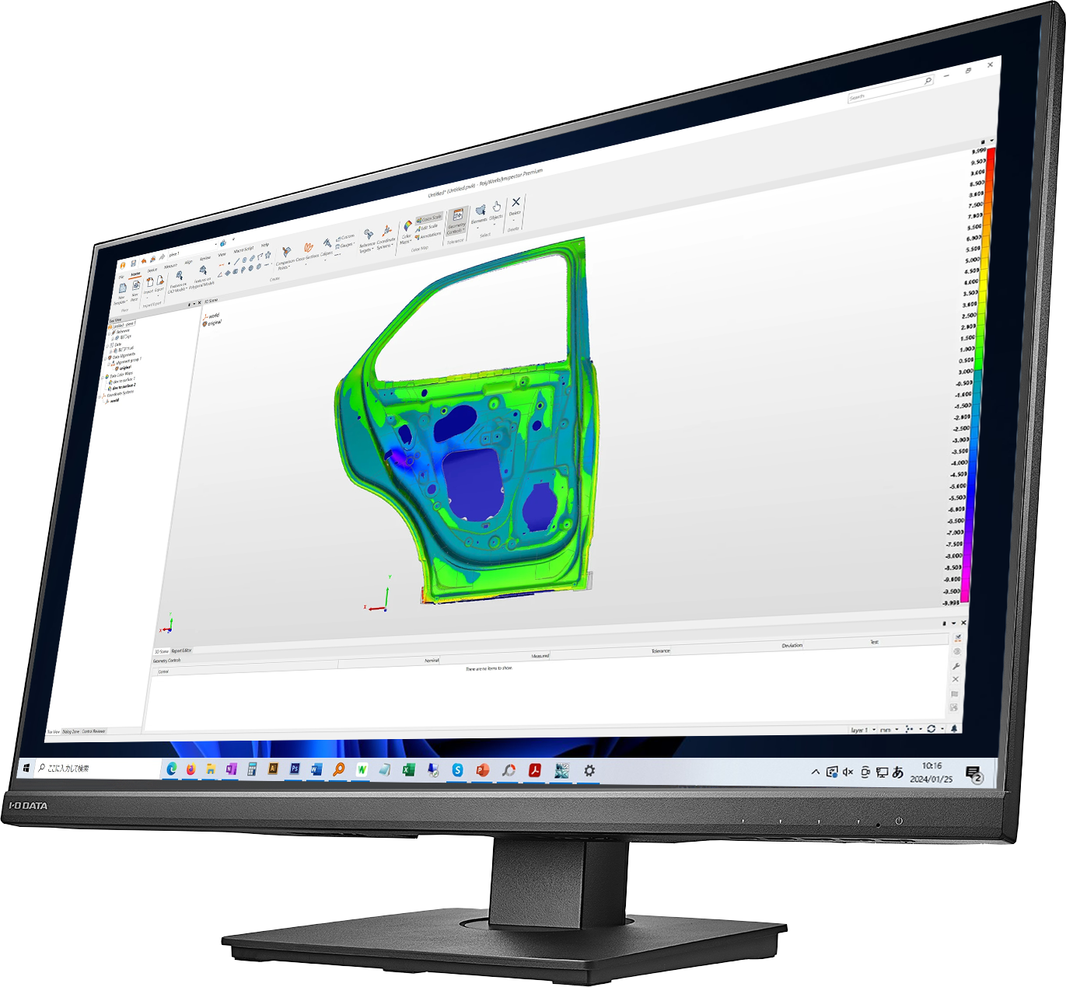
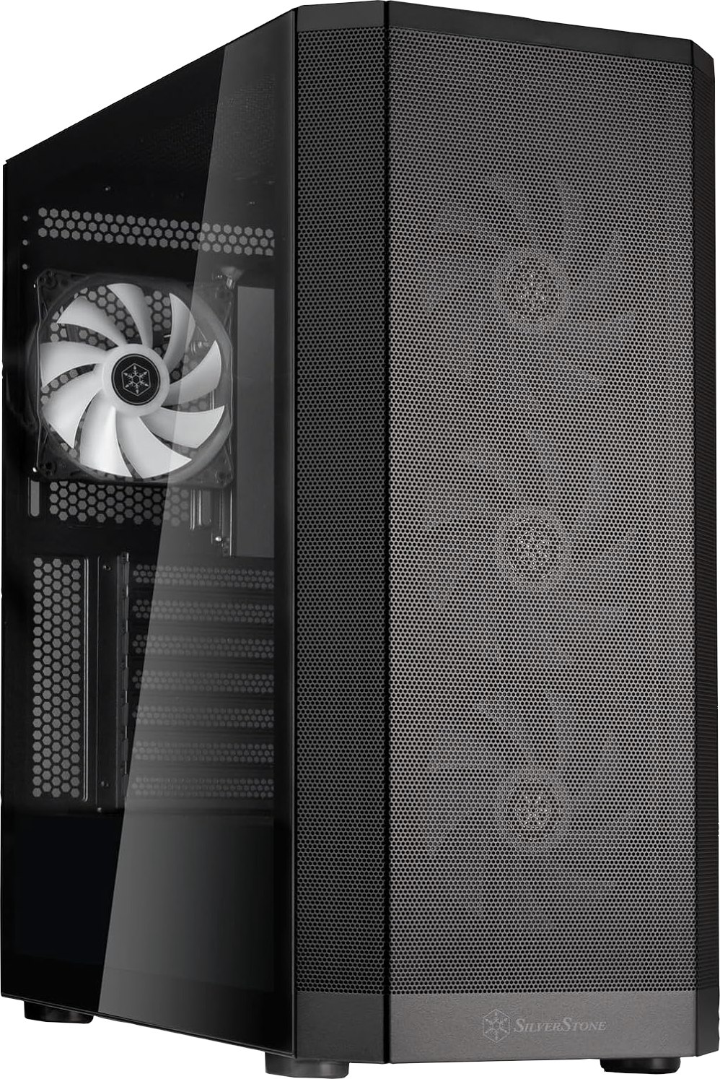



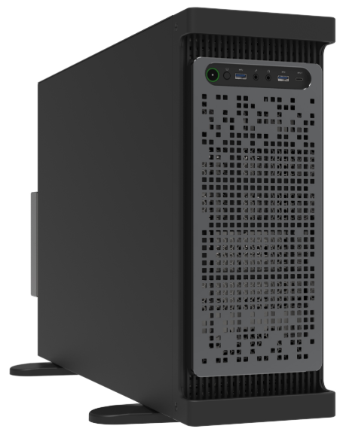


3D寸法解析と品質管理ソフトウェア
PolyWorks
Inspector
ビジネス向けのソフトウェアを快適に利用するために
お勧めのオリジナルワークステーション / HPCのご提案
ソフトのご利用にお勧めの最新ワークステーション
3D検査・点群処理に最適化、コストと性能を両立した実務仕様ワークステーション
■CPU：Intel CoreUltra 9 285K Pcore:3.7~5.5GHz/Ecore:3.2~4.6GHz/TBMT3.0:5.6GHz/TVB:5.7GHz/24C(P8+E16) 24T L2:40MB/L3:36MB
■メモリ：64GB(32GB x2) DDR5-6400
■SSD：2TB (M.2 NVMe)
■OS：Microsoft® Windows® 11 Pro 64bit
■GPU：NVIDIA® RTX PRO 4000 Blackwell 24GB-GDDR7
■電源：1,200W 80 Plus Platinum 認証
■1年間センドバック保証
Be-Clia CAD Type-ZU2V2-9-PRO4000
NVIDIA RTX PRO 4000 Blackwell 搭載
オリジナルBTO PC
658,000
税別
RTX PRO 4500 Blackwell搭載、超大規模点群・CAD解析を力強く支える
■CPU：インテル® Xeon® w5-2545 プロセッサー（P3.5GHz-4.5GHz/TB3.0 4.7GHz/12コア(P12+E0)/24スレッド/30MBキャッシュ/4ch/210W-252W/Tray）
■メモリ：128GB（32GB x4）DDR5-5600 Registered ECC DIMM
■SSD：2TB M.2 NVMe-SSD（R:7000MB/s|W:2000MB/s|高耐久）
■OS：Microsoft® Windows® 11 Pro 64bit
■GPU：NVIDIA® RTX PRO 4500 Blackwell 32GB-GDDR7
■電源：1,200W 80 Plus Platinum 認証
■3年間センドバック保証
CERVO Grasta Type-ALIS25WC-W5
NVIDIA RTX PRO 4500 Blackwell 搭載
ワークステーション
1,483,000
税別
■関東営業所 東京都千代田区神田須田町1-2-7-8F ☎ TEL：03-5280-9255
■東海営業部 名古屋市西区上名古屋三丁目25-28-5F ☎ TEL：052-325-2782
■関西営業部 大阪市淀川区西中島2丁目14-6-5 ☎ TEL:06-6838-4123
■九州営業部 福岡市博多区上牟田1丁目6-23 ☎ TEL：092-481-7812

